Slide 1

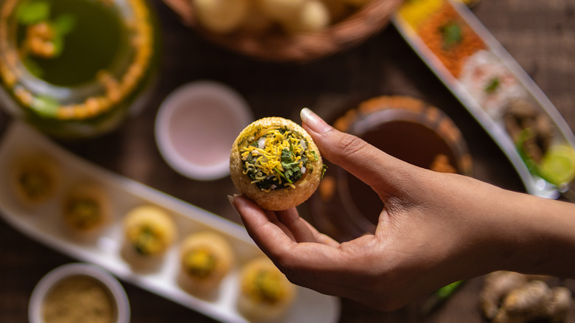
"श्री गणेश:य नम:"
"श्री निर्मल माताजी देवी प्रसन्न"
विदर्भ स्पेशल पाणीपुरी, भेळ
एकदा खावुन बघा…
सौ. वर्षा हलदुले
वर्धमान मून स्टोन,ताथवडे, पुणे
8830555841

Slide 2
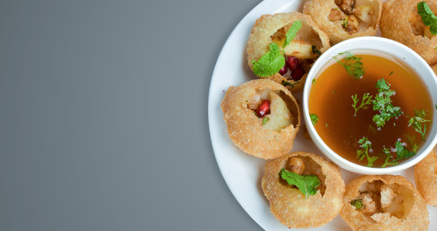
"श्री गणेश:य नम:"
"श्री निर्मला माताजी देवी प्रसन्न "
विदर्भ स्पेशल पाणीपुरी,भेळ,
शेव पुरी, दही पुरी
एकदा खावुन बघा…
सौ. वर्षा हलदुले
फ्लॅट 907,B विंग,वर्धमान मून स्टोन,
ताथवडे,पुणे. 8830555841
घरपोच सेवा उपलब्ध आहे.

